Slide 1
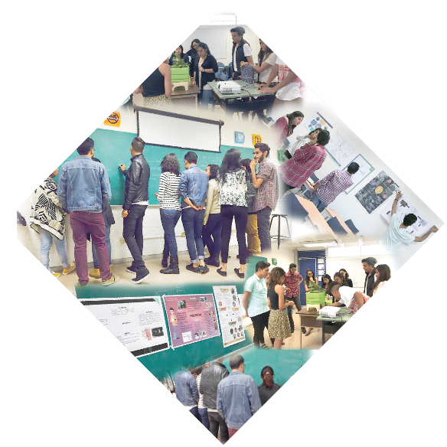
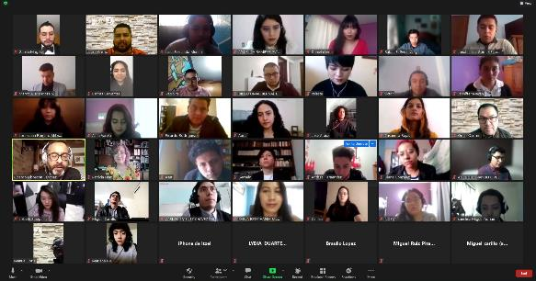
EN EL DISEÑO INDUSTRIAL ¿QUÉ CONSERVAMOS DE LO APRENDIDO PARA TRABAJAR EN LAS MODALIDADES HÍBRIDAS?
Crédito imagen: Ricardo Obregón, Edith Alonso, Javier García
Crédito imagen: Javier García
Mtro. en Arq. Javier García Figueroa
Mtra. en Arq. Patricia Díaz Pérez
Música: Raising me higher de Ahjay Stelino
FES Aragón
2022

Slide 2
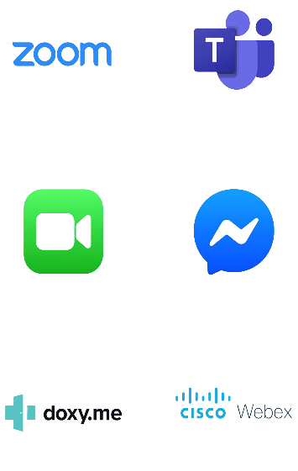
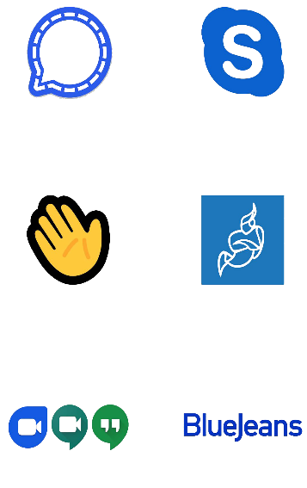
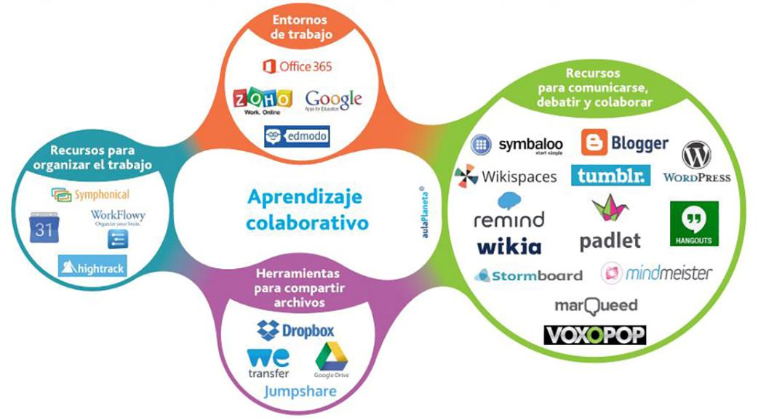
Siempre será importante tomar lo mas valioso de las paqueterías del mercado comparando entre ellas adecuándonos en costos, alianzas, formas de uso y licencias, paqueterías gratuitas, entre otros.
No importa el grado académico o el área científica a la que pertenezcamos siempre habrá:
Retos para:
en cuanto a:
Docentes
Y
Alumnos
Infraestructura y Métodos de Enseñanza
Apps para el aprendizaje colaborativo
Actualización: .
Sistemas de iluminación
Entretenimiento
TAC
Comunicación a distancia
Tablets, Ipads, etc.
TIC
Diseño
Paqueterías
Apps para reuniones, conferencias y/o clases virtuales
Equipos de cómputo
Objetos de Aprendizaje
Métodos didácticos
Teléfonos inteligentes
Documentos digitales
Administración
E-books
Videos
Videos interactivos
Hand-books
Infografías
Cámaras, micrófonos y/o audífonos
Crédito: Aula Planeta https://www3.gobiernodecanarias.org/medusa/edublog/cprofestelde/2015/07/29/25-herramientas-tic-para-aplicar-el-aprendizaje-colaborativo/

Slide 3
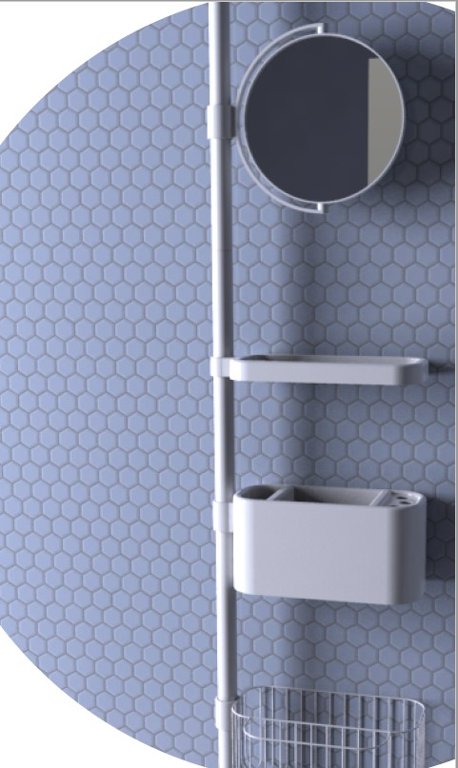
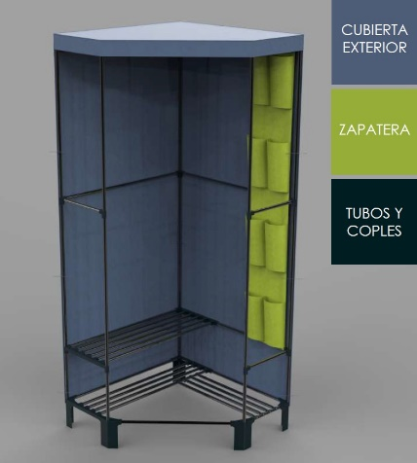
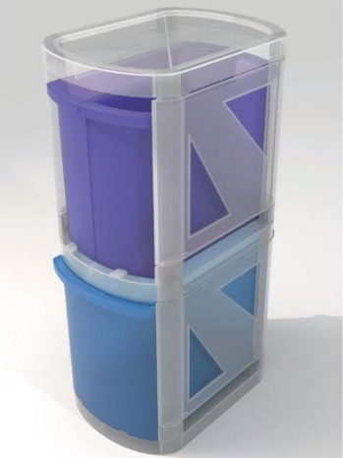
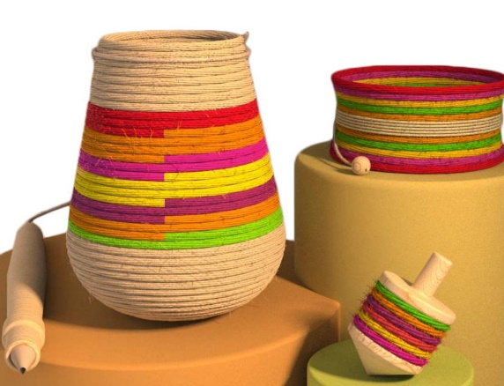
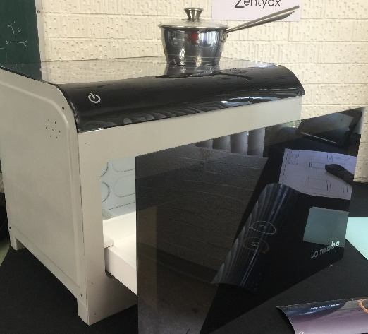
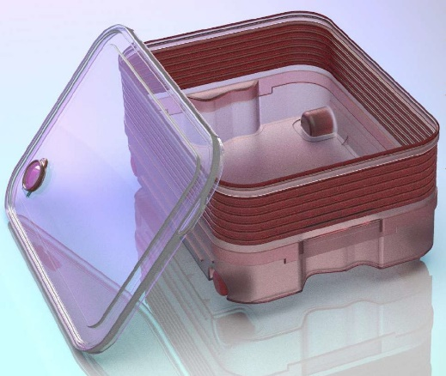
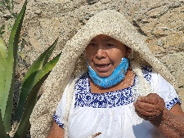
Conservamos que la tecnología reduce distancias. Podemos trabajar en Interdisciplina con colegas de la misma área, con diferentes departamentos de la institución y con empresas privadas o diferentes organismos, sin importar en que zona geográfica se encuentren:
Expertos de la misma institución
Multi y Transdisciplina
Desarrollo de proyectos en equipos de trabajo con profesores y alumnos
Expertos de la industria privada o de instituciones públicas.
QUERÉTARO
GUANAJUATO
Videoconferencias
Ingeniería en Computación:
1
2
5
6
12
CDMX
7
11
8
10
CDMX
Ingeniería Mecatrónica:
Diferentes Carreras trabajando en un proyecto en común
Crédito: Javier García F.
HIDALGO
Ixmiquilpan
Diferentes regiones del país
Crédito: Alumnos de TDI V 2020-1.
Crédito: Alumnos de TDI V 2020-1.
Crédito: Alumnos de TDI V 2020-1.
Crédito: Alumnos de TDI V 2020-1.
Crédito: Alumnos de TDI V 2019-1.
Crédito: Alumnos de TDI V 2020-1.

Slide 4
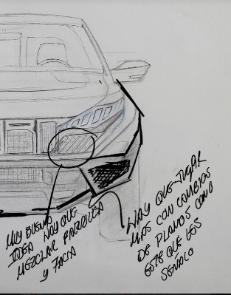
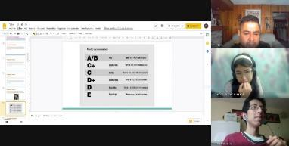
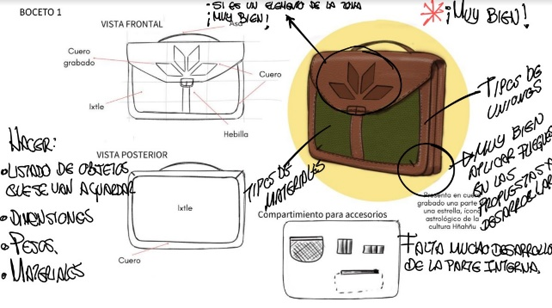
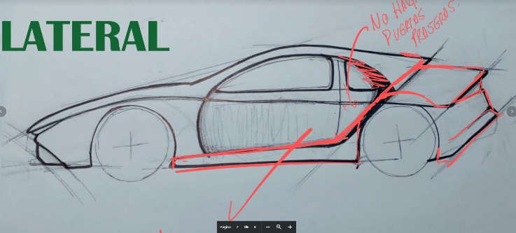
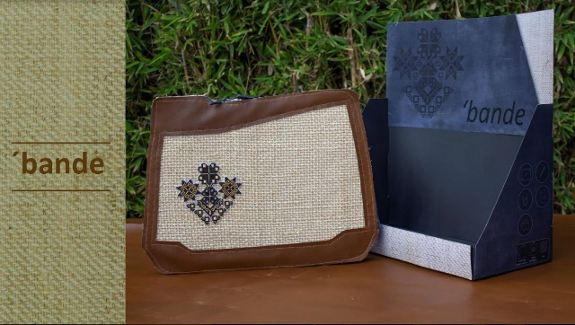
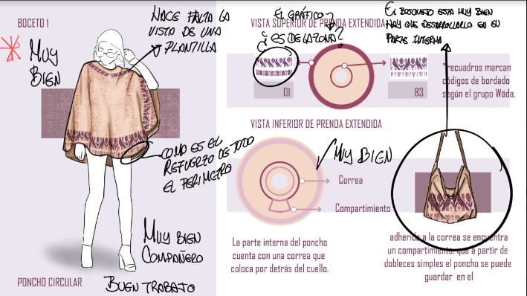
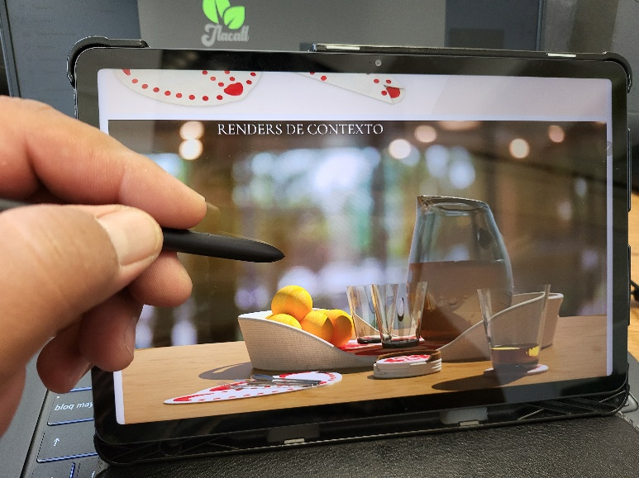
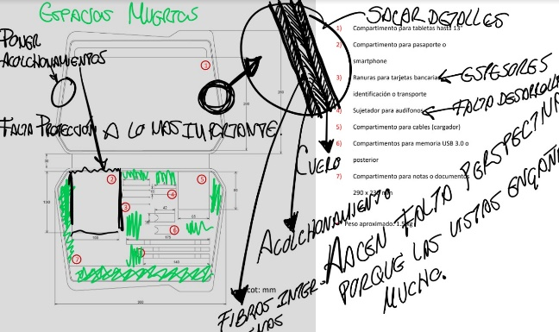
En todas las áreas y mas las creativas como el Diseño Industrial, Gráfico, Arquitectura, Urbanismo, Interiorismo entre otras; el uso de tabletas electrónicas y conexión a la nube:
Optimizan recursos como el papel
Permite retroalimentación de proyectos en tiempo real
No importa si el alumno y el profesor se encuentran en el mismo espacio físico o uno diferente.
Crédito: Javier García F.
Permite guardar y editar archivos sin portar algún aditamento mas que la tableta.
Crédito: Javier García F.
Permite descargar los archivos en cualquier lugar con conexión a internet
Crédito: Javier García F.
Permite reproducir diferentes tipos de papel, texturas, plumas, tintas y colores.
Crédito: Javier García F.
Crédito: Alumnos de TDI V 2022-1.
Crédito: Alumnos de TDI 2021-2
Crédito: Javier García F.
Crédito: Javier García F.

Slide 5
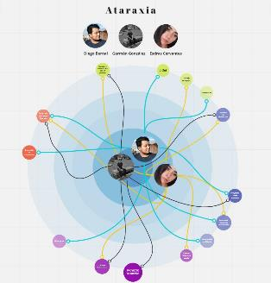
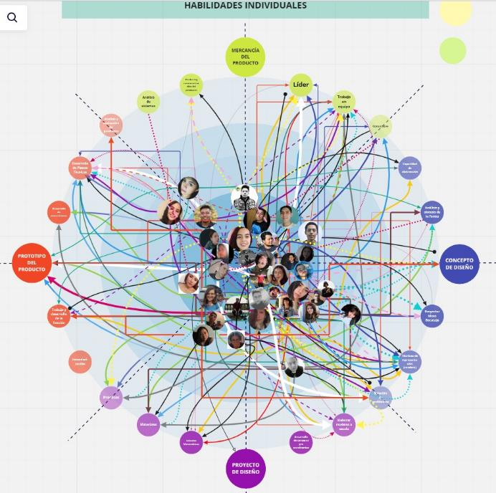
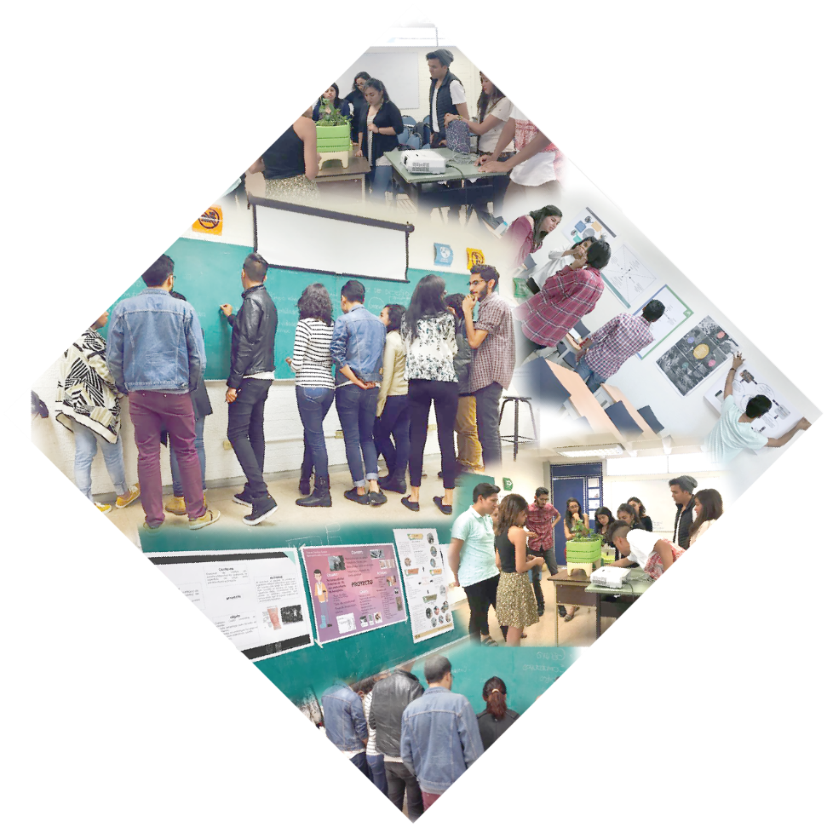
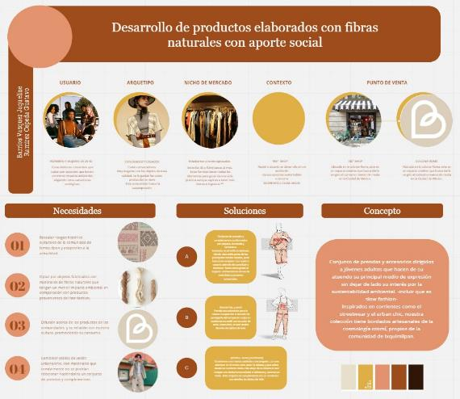
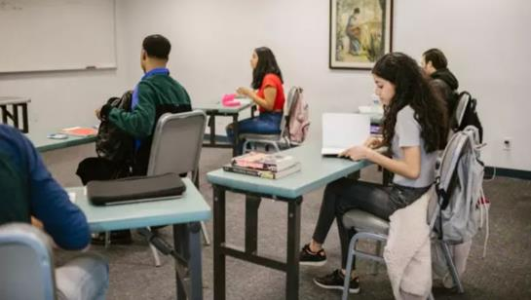
No importa si la educación, es híbrida, a distancia o presencial; pueden realizarse si se cuenta con las herramientas y métodos adecuados para tal motivo, además de las ganas y el interés tanto de profesores como alumnos.
Todas presentarán ventajas y desventajas
ADMINISTRACIÓN DEL TIEMPO PERSONAL.
AHORRO DE DINERO
COMODIDAD.
Crédito: Imágenes Ricardo Obregón, Edith Alonso, Javier García
ACCESO “ILIMITADO”.
DESARROLLO DE “NUEVAS” COMPETENCIAS.
Crédito: https://www.euroinnova.edu.es/blog/caracteristicas-del-aula-de-clases

